Slide 1
Programming Language
第15組
組員:陳麥克50% 林柏安50%

Slide 2
Double ＆ Single
Double Precision：
64位元的精確度，有效位數可達15位以10為底的數字
ex pi = 3.14159265358979
Floating Number(Single Precision)：
32位元的精確度，有效位數可達7位以10為底的數字
ex pi =3.141593
類別 | 意義 | 位元組 | 最小值 | 最大值
Single | 單精度 | 4 | 1.1754944e-038 | 3.4028235e+038
Double | 雙精度 | 8 | 2.225073858507201e-308 | 1.797693134862316e+308

Slide 3
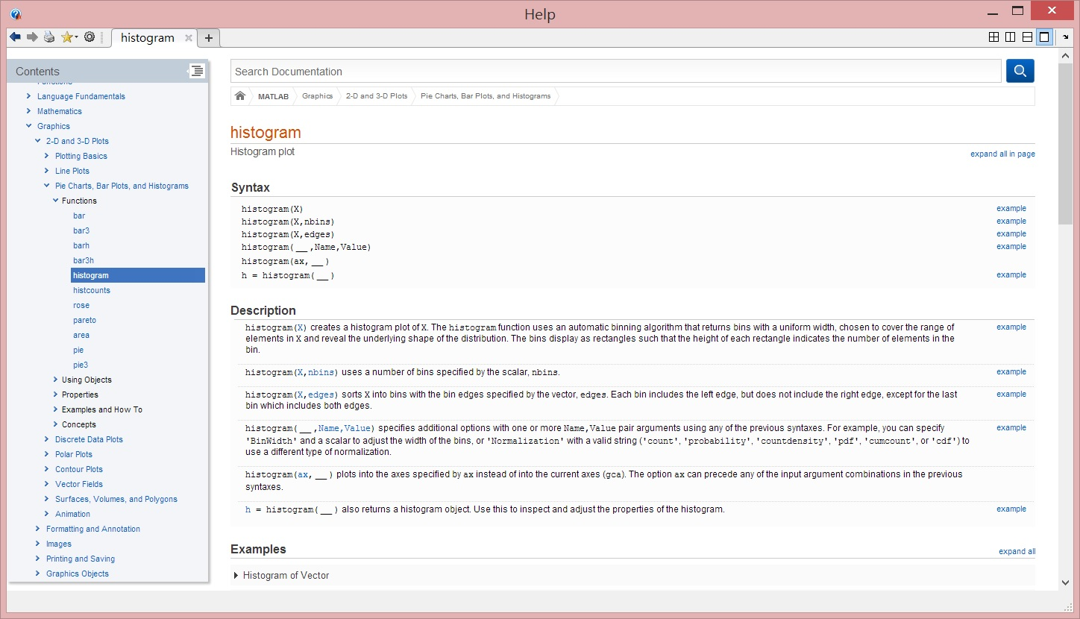
Histogram(直方圖)

Slide 4
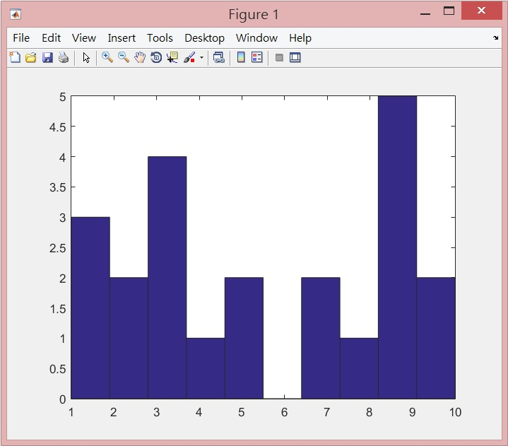
Histogram 說明
>> x=[1 1 1 2 2 3 3 3 3 4 5 5 7 7 8 9 9 9 9 9 10 10];
>> hist(x)
>>

Slide 5
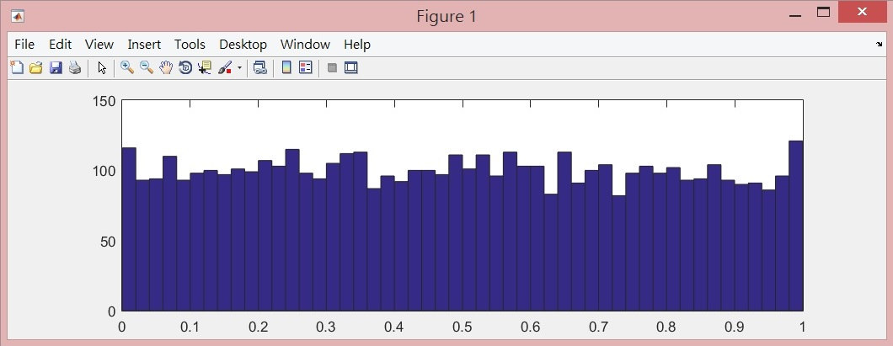
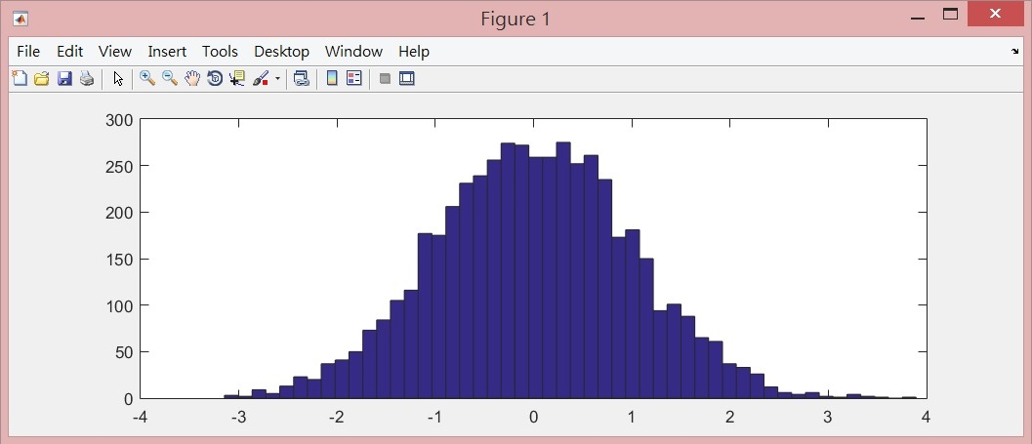
Rand ＆ Randn
Rand
>> x=rand(5000,1);
>> nbins=50;
>>hist(x,nbins) >>
2.Randn
>> x=randn(5000,1);
>>nbins=50;
>>hist(x,nbins)
>>

Slide 6
The End
參考資料:
MATLAB 之工程應用: http://bime-matlab.blogspot.tw/2006/11/115.html
MATLAB Class: http://matlab-hcchao.blogspot.tw/2013/03/blog-post_1183.html
MATLAB基礎財務分析與應用: financelab.nctu.edu.tw/MatlabForFinance/1.ppt
特殊符號の地帶: http://w13.loxa.edu.tw/ctjh930220/ ((找個and的符號……
Google翻譯: 網址自找!

